Slide 2
Biết đọc đúng một văn bản kịch, phân biệt được lời các nhân vật, lời tác giả.
01
02
03
04
YÊU CẦU CẦN ĐẠT
Hiểu nội dung, ý nghĩa của bài đọc.
Trả lời được các câu hỏi tìm hiểu bài.
Giáo dục tinh thần yêu nước, dũng cảm tìm đường cứu nước của Bác.

Slide 5
* Giọng đọc toàn bài:
Anh Thành: hồ hởi, phấn chấn.
Anh Lê: quan tâm, lo lắng.
Anh Mai: điềm tĩnh, từng trải.

Slide 6
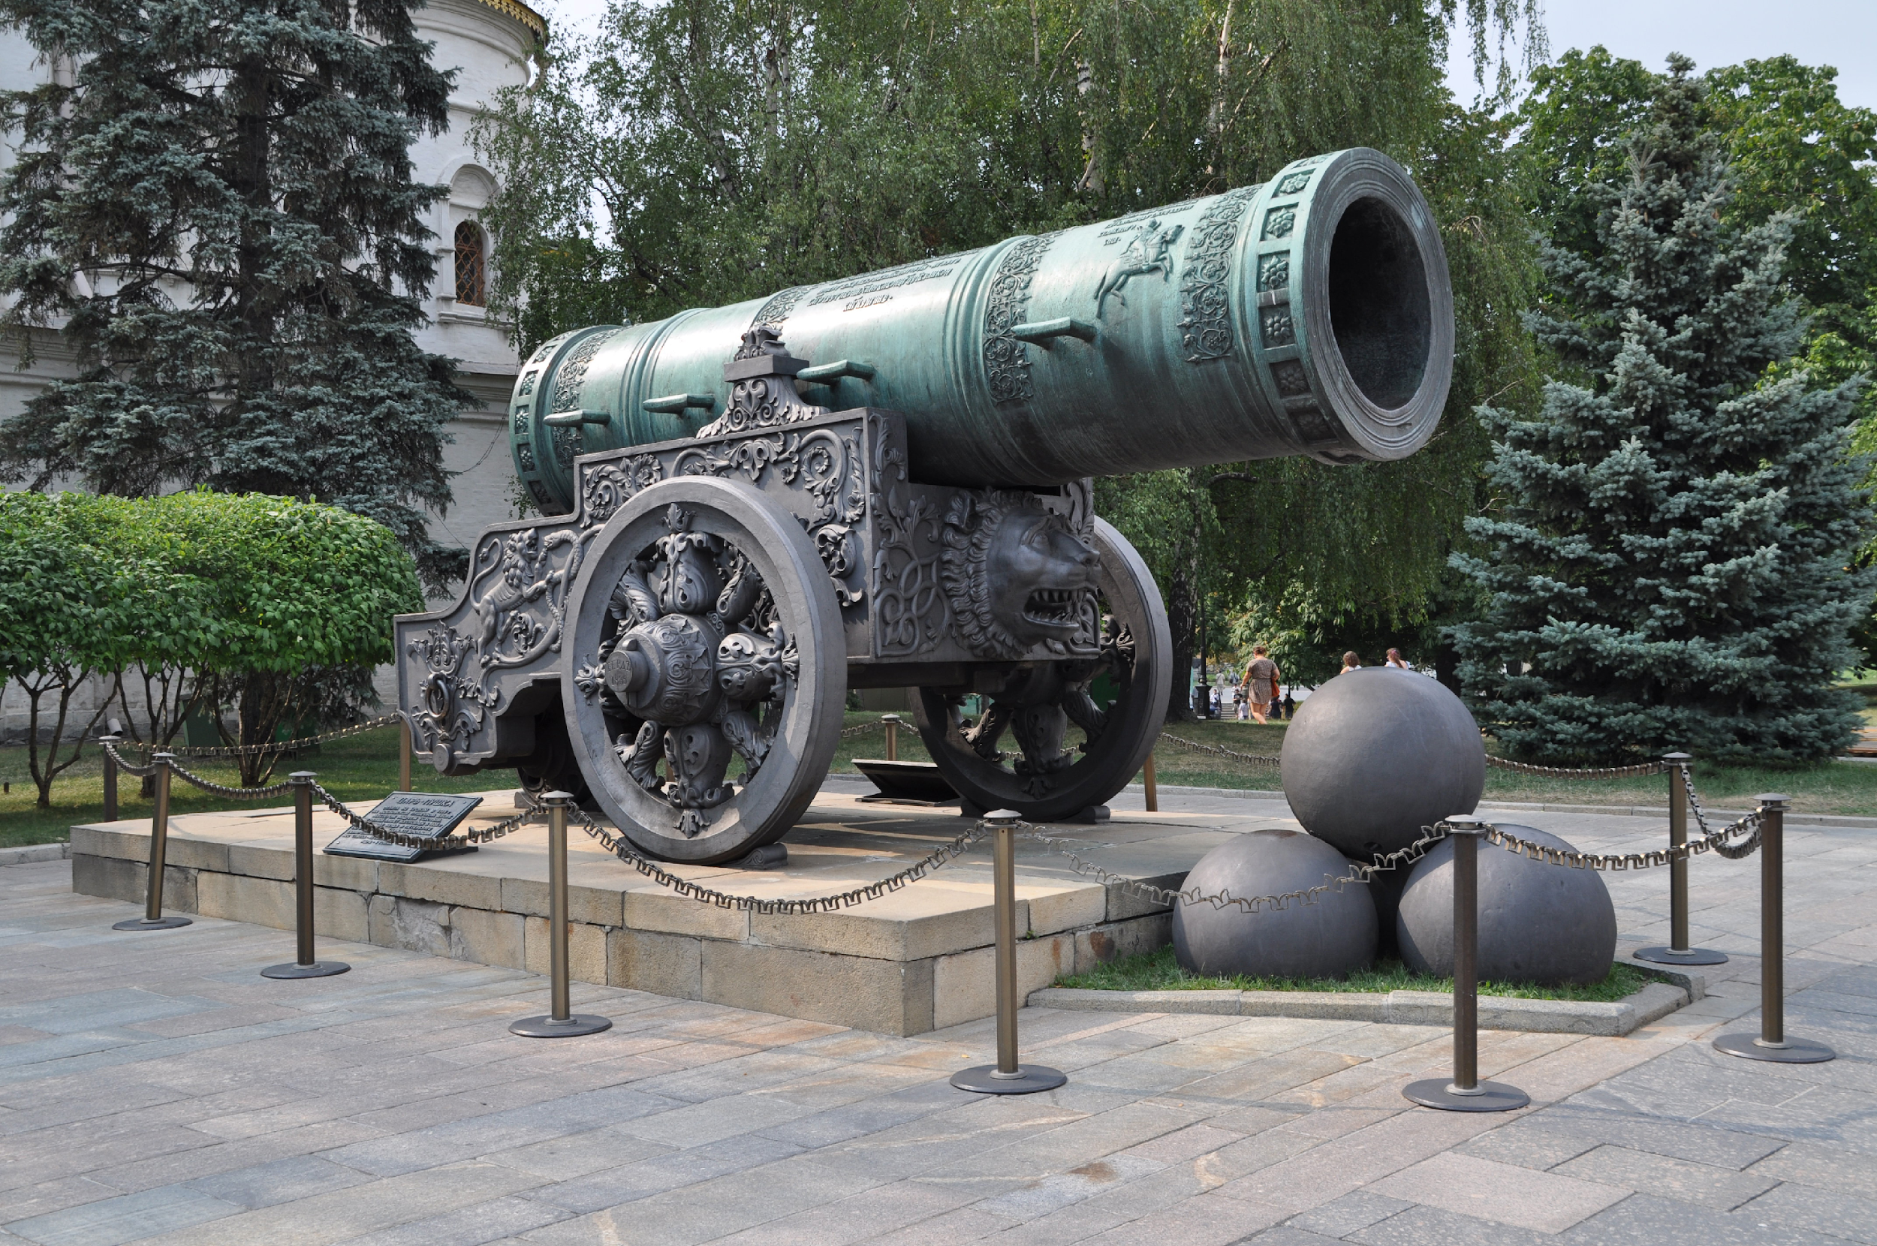
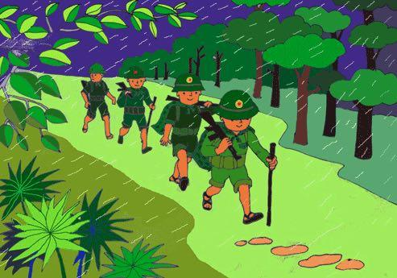
- Súng thần công: súng lớn thời xưa, đặt trên bệ cố định hoặc trên giá có bánh xe, có đoạn bằng đá, đồng hoặc gang, hình cầu, được nạp từ miệng nòng; tầm bắn xa khoảng hơn 200 mét.
- Hùng tâm tráng khí: lòng quả cảm và khí phách mạnh mẽ.

Slide 7
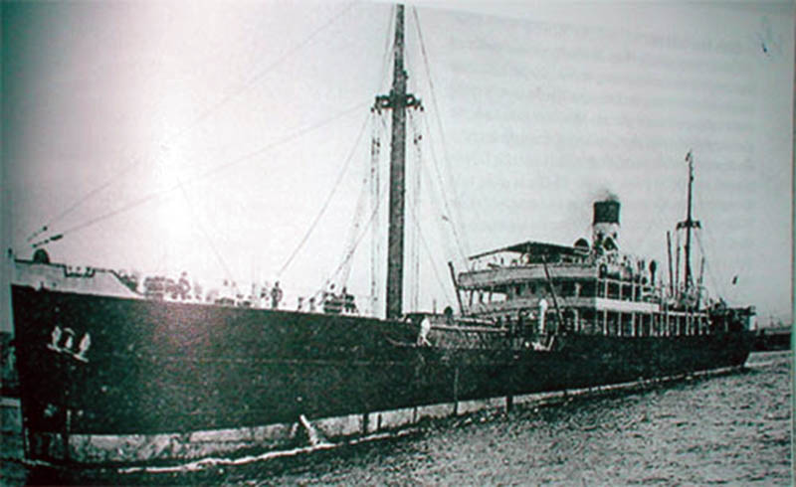
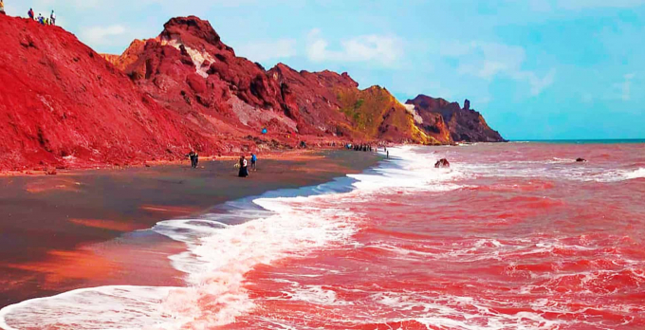
- Tàu La – tút – xơ Tơ – rê – vin: một tàu buôn của người Pháp. Trên chiếc tàu này, năm 1911, Bác Hồ rời Tổ quốc đi tìm đường cứu nước.
- Biển Đỏ (còn gọi là Hồng Hải) biển thuộc Ấn Độ Dương, nước có sắc đỏ.

Slide 9
Anh Lê, anh Thành đều là những thanh niên yêu nước, nhưng giữa họ có gì khác nhau?
1
Năm lời thoại đầu cho thấy cả anh Lê và anh Thành đều là những người yêu nước.
Tuy nhiên, điểm khác nhau giữa họ:
Anh Lê:
Anh Thành:
Anh Lê thấy rất nhiều khó khăn khi tìm đường cứu nước (súng của ta kém địch xa, đi sang nước Pháp rất khó vì ở xa, không có phương tiện, tiền nong đi lại…).
Anh Thành đầy quyết tâm và luôn sáng tạo (muốn sang Pháp để học cái trí khôn, cách làm ăn của họ về cứu dân mình, dùng hai bàn tay lao động kiếm tiền để sang Pháp…).

Slide 10
Quyết tâm của anh Thành đi tìm đường cứu nước được thể hiện qua những lời nói, cử chỉ nào?
2
Lời nói:
"Tôi muốn sang nước họ, xem cách làm ăn của họ, học cái trí khôn của họ để về cứu dân mình… Làm thân nô lệ mà muốn xóa bỏ kiếp nô lệ thì sẽ thành công dân, còn yên phận nô lệ thì mãi mãi làm đầy tớ cho người ta… Đi ngay có được không, anh?"
Hành động:
Xòe hai bàn tay ra để trả lời câu hỏi của anh Lê: Tiền đây chứ đâu?
Cử chỉ:
Cho sách vào túi quần áo, khoác lên vai và đi ngay cùng anh Mai để nhận việc.

Slide 11
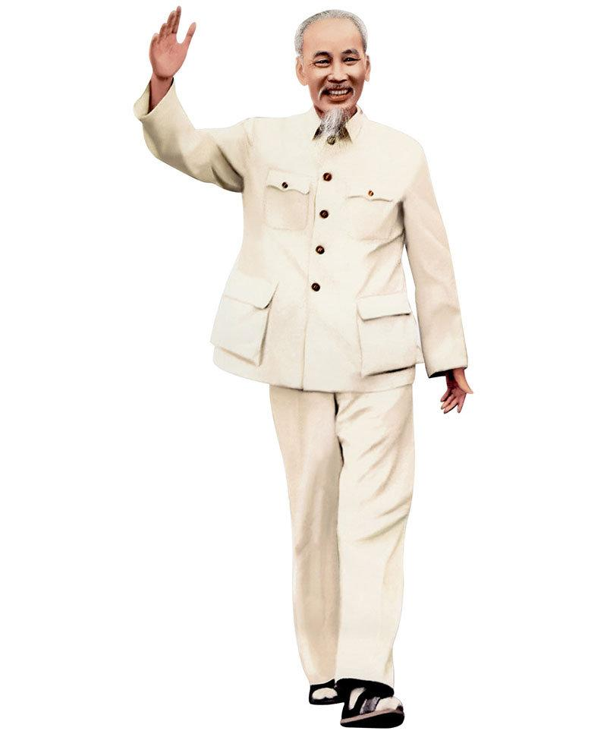
“Người công dân số Một” trong đoạn kịch là ai? Vì sao có thể gọi như vậy?
3
Người công dân số một trong đoạn kịch là
Nguyễn Tất Thành.
Notes:
Vì ý thức là công dân của một nước Việt Nam độc lập được thức tỉnh rất sớm ở Người. Với ý thức này Nguyễn Tất Thành đã ra nước ngoài tìm con đường cứu nước, lãnh đạo nhân dân giành độc lập cho đất nước.

Slide 12
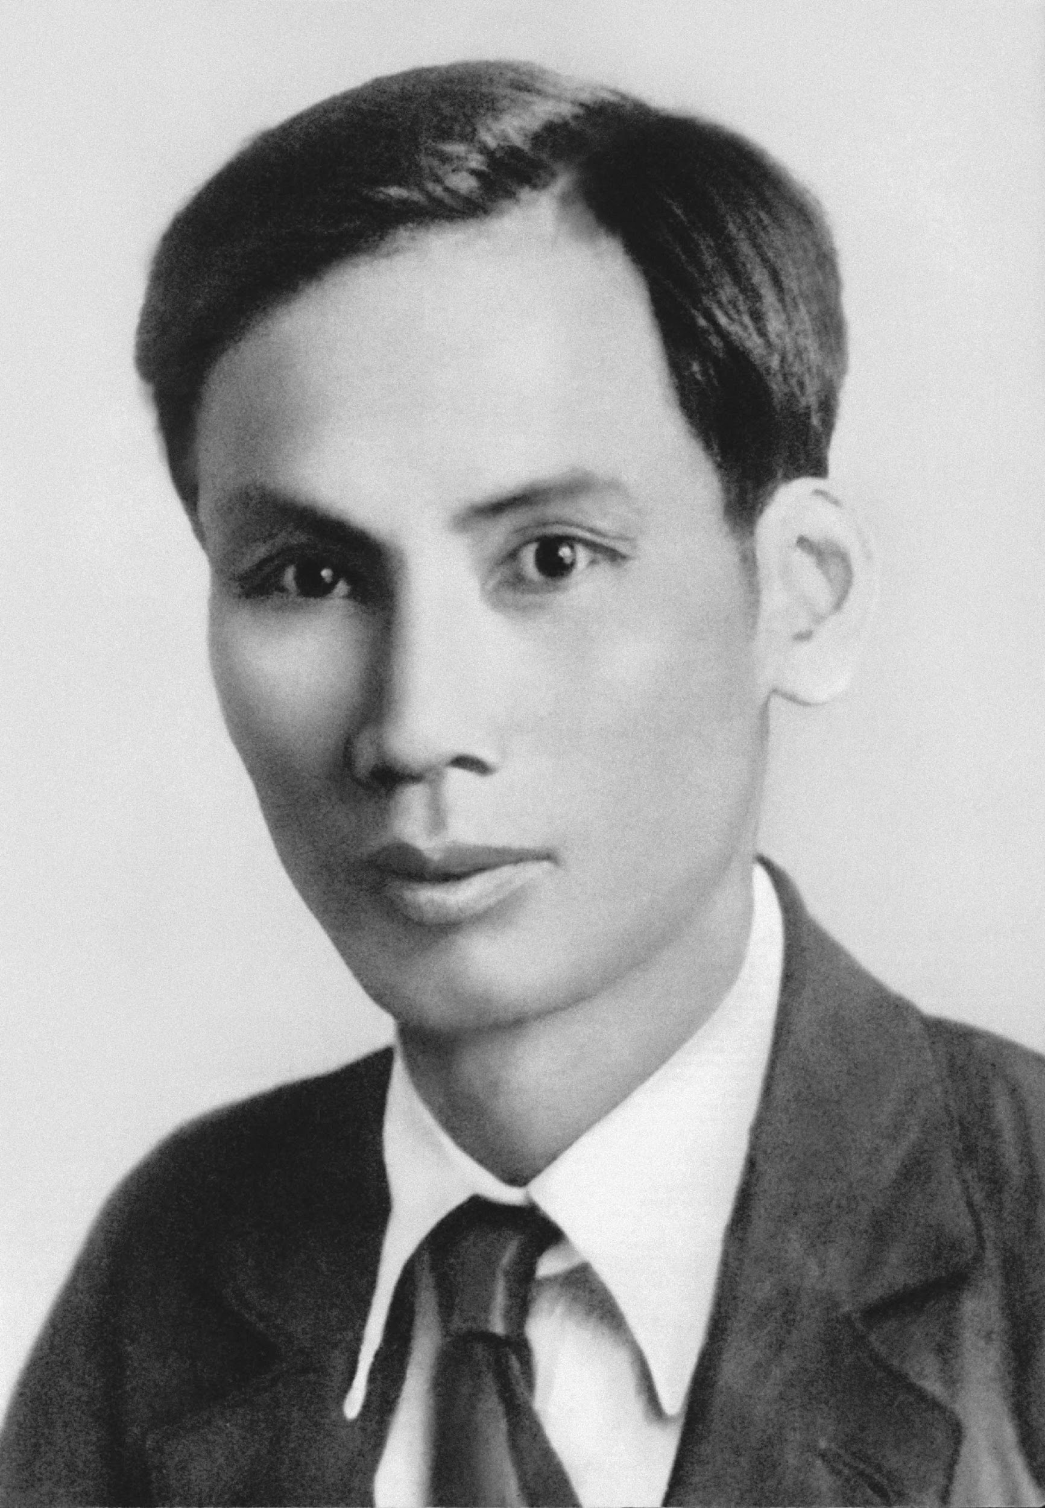
Ca ngợi lòng yêu nước, tầm nhìn xa và quyết tâm cứu nước của người thanh niên Nguyễn Tất Thành.

